Slide 1

Проект «Cудоку»
г. Чебоксары, МАОУ СОШ №61, 2021
Белова Екатерина
Герасимова Елизавета
Руководитель: Прокопьева Марья Владимировна

Slide 2
Цель проекта
Задание Яндекс Лицея – проект с использованием изученные технологий
Цель проекта:
Разработать популярную головоломку с числами – судоку в виде компьютерной игры.

Slide 3
Задачи проекта
Судоку способствует развитию когнитивных способностей пользователей, стимулирует мозговые процессы.
Судоку улучшает концентрацию внимания, может подарить чувство успокоения.
Судоку помогает улучшить память и навыки мышления.
Приложение не загрязняет окружающую среду, как это делают многочисленные головоломки в глянцевых журналах.

Slide 4
Описание реализации проекта
Для выполнения проекта использованы модули PyQt5, РyGame, база данных SqLite, приложение Qt Designer.
1) Придуман макет приложения, какие окна должны в нем быть. Продуманы метод создания и проверки игры.
2) Созданы графические интерфейсы всех форм в Qt Designer и клеточное поле в PyGame.
3) Написаны программы, по которым работают формы и окна.
4) Все связано в одно целое приложение «Судоку», написанное на Python 3.9.

Slide 5
Перспективы
Добавить возможность изменять цвета и шрифты.
Добавить возможность изменять музыкальное сопровождение.
Добавить подсказки.
Добавить первый обучающий, ознакомительный уровень.

Slide 6
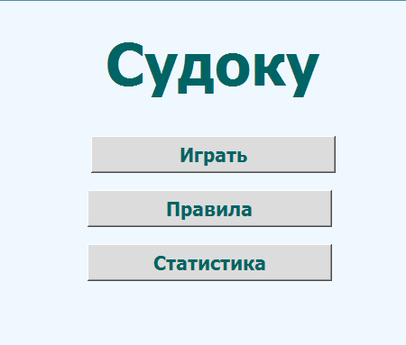
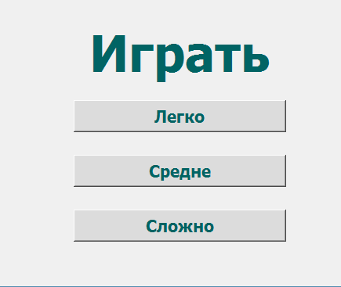
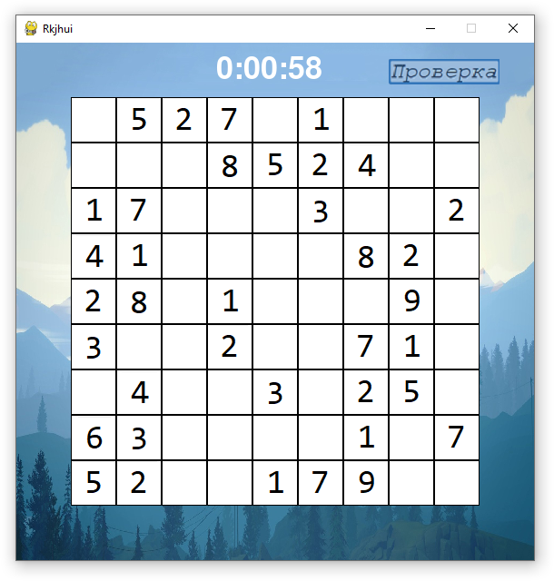

Slide 7
Вывод
При работе над проектом изучено много информации, которая относится к теме Python, PyQt5, PyGame, базы данных.
Проанализированы учебник Яндекс Лицея, документация, после чего разработано примерное задание для Яндекс Лицея.
Написана программа с использованием изученных модулей.
Идея воплощена в жизнь, апробирована.
Исходя из этого, поставленные задачи выполнены, цель работы достигнута.

